Slide 1

第一章 多媒体播放

Slide 2
本课目标
学完本门课程后，你能够
制作个性播放器
Canvas绘制图形
制作自适应布局
Notes:
教学指导：
本页主要说明学完本阶段内容能够做什么？快速过一遍即可

Slide 3
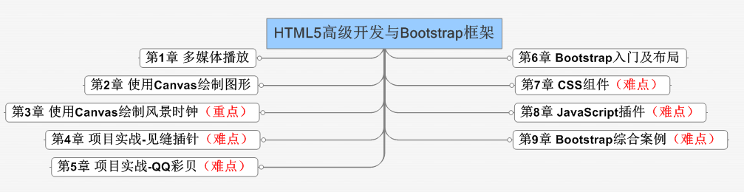
课程结构图

Slide 4
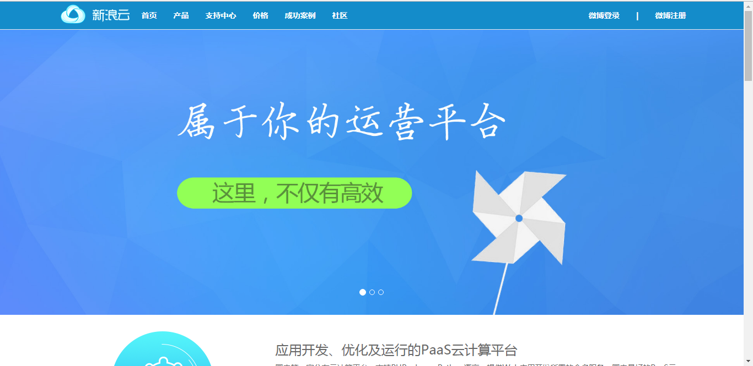
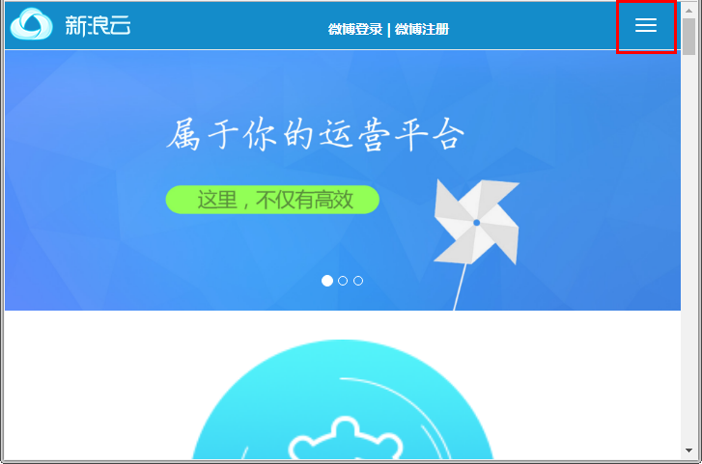
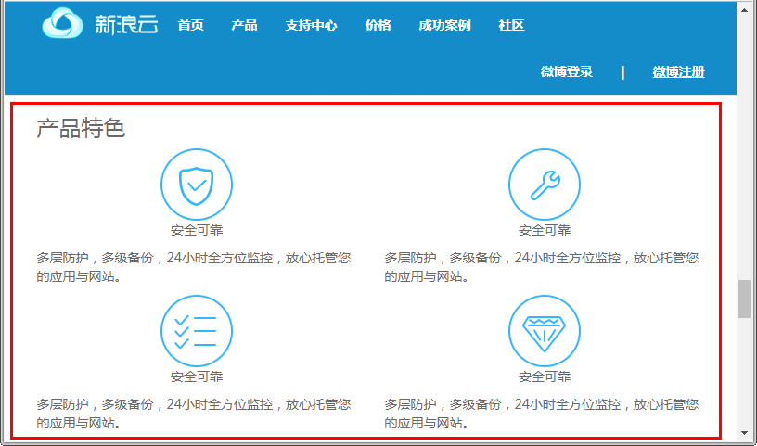
课程项目展示
新浪云
Notes:
教学指导：
请教员演示08 HTML5高级开发与Bootstrap框架\01. 多媒体播放\提供给教员的内容\01 教学演示案例\示例01：新浪云案例
重点给学员展示有自适应的地方

Slide 5
辅助学习资料推荐
教员备课时根据课程情况在此添加内容，可以是课工场HTML5教材或者Bootstrap教材、也可以是教员积累的资料，如帮助手册、经典书籍等
学员学习时可以在前端百Ke查看HTML5或者Bootstrap相关文档，线上做习题进行检测，以及线上视频提前预习等等

Slide 6
学习方法
学员可以在前端百Ke查看HTML5及Bootstrap相关文档以及线上视频提前预习
课前
注意老师讲解的固定语法结构需要记忆
写代码时，要保证代码的规范度
课上
多敲、多练总结归纳自己的错误
可以在前端百Ke线上做习题进行检测
课后
Notes:
教学指导：
xxxxxxx

Slide 7
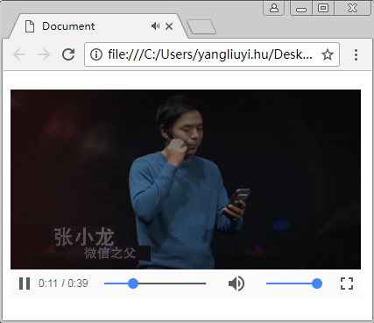
本章任务
微信小程序视频播放

Slide 8


本章目标
了解视频、音频的应用场景
掌握音频和视频的基础知识
能够使用多媒体知识打造个性的视频或音频播放器

Slide 9
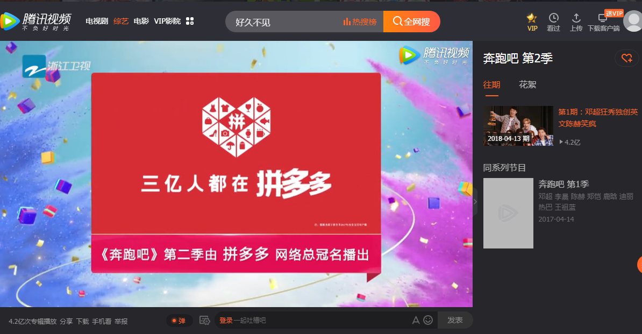
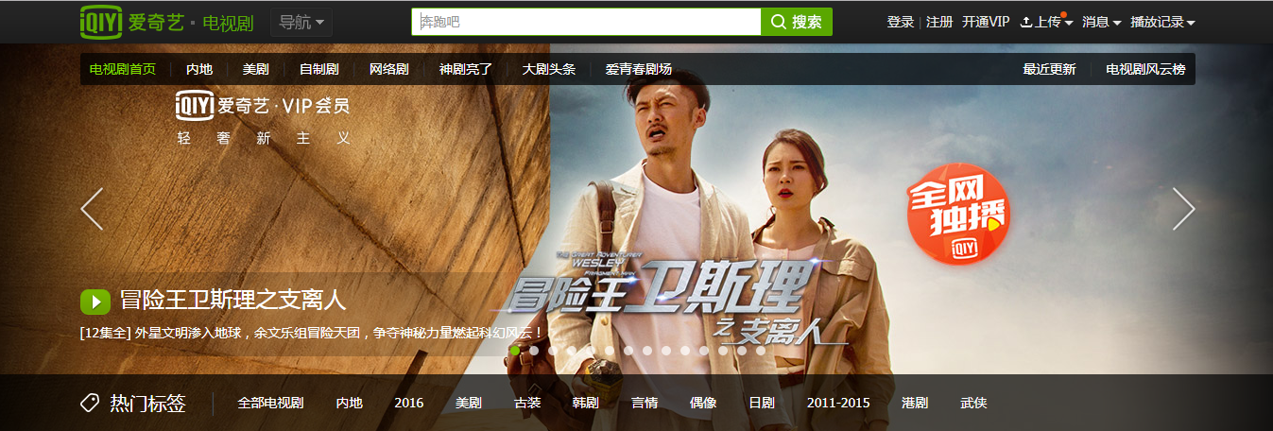
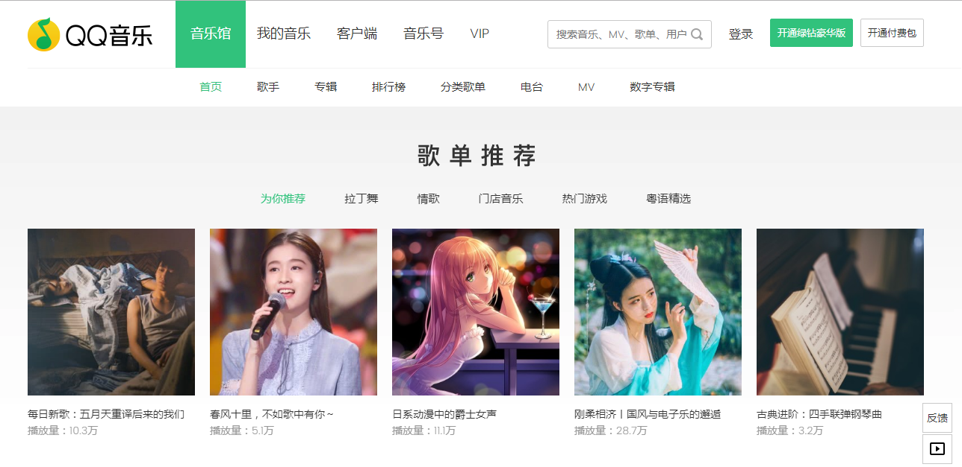
应用场景
Notes:
教学指导：
分别讲解视频和音频的应用场景
视频：腾讯、爱奇艺等视频软件
音频：QQ音乐、网易云音乐、酷狗等
通过以上的说明，思考如何在页面中实现了播放

Slide 10

问题思考
思考
如何实现在网页里播放音频和视频？
方法一：使用HTML方法实现
方法二：使用HTML5新增的多媒体元素实现
Notes:
教学指导：
通过上页抛出这样的一个问题，然后可以给学员时间先思考，建议推荐时间2分钟
接着再引出两种不同的方法
方法一：使用HTML方法实现
方法二：使用HTML5新增的多媒体元素实现
接下来，先介绍HTML方法如何实现，引出下页

Slide 11


HTML方法-视频
示例
<object id="video" width="400" height="200" border="0" classid="clsid:CFCDAA03-8BE4-11cf-B84B-0020AFBBCCFA">
<param name="ShowDisplay" value="0">
<param name="ShowControls" value="0">
<param name="AutoStart" value="0">
<param name="AutoRewind" value="0">
<param name="PlayCount" value="0">
<param name="Appearance value="0 value="">
<param name="BorderStyle value="0 value="">
<param name="MovieWindowHeight" value="240">
<param name="MovieWindowWidth" value="320">
<param name="FileName" value="movie.ogg">
<embed width="400" height="200" border="0" showdisplay="0" showcontrols="0"
autostart="0" autorewind="0" playcount="0" moviewindowheight="240"
moviewindowwidth="320" filename="movie.ogg" src="movie.ogg">
</embed>
</object>
演示示例02：HTML实现视频播放
Notes:
教学指导：
演示代码，不需要实操代码，让学员感受到使用HTML方法实现视频麻烦，且代码量多即可

Slide 12
HTML方法-音频
示例
<param name="ShowDisplay" value="0">
<param name="ShowControls" value="0">
<param name="AutoStart" value="0">
<param name="AutoRewind" value="0">
<param name="PlayCount" value="0">
<param name="Appearance value="0 value="">
<param name="BorderStyle value="0 value="">
<param name="MovieWindowHeight" value="240">
<param name="MovieWindowWidth" value="320">
<param name="FileName" value="movie.ogg">
<embed src=music.mp3 width=300 type=audio/mpeg loop="-1"
autostart="false" volume="0">
</embed>
演示示例03：HTML实现音频播放
Notes:
教学指导：
演示代码，不需要实操代码，让学员感受到使用HTML方法实现音频麻烦，且代码量多即可

Slide 13
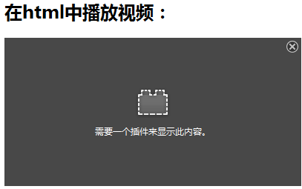
结论
使用HTML方法实现
代码冗长
没有安装flash插件无法观看视频
需要结合使用比较复杂的object元素与embed元素，且要为object添加很多属性
Notes:
教学指导：
通过上面两个代码展示，得出结论
从而引出HTML5新增的多媒体元素

Slide 14
HTML5方法
使用video元素播放视频、audio元素播放音频
支持HTML5的浏览器即可
Notes:
讲解：
1、说明使用HTML5实现简单，仅需两个元素支持和浏览器支持；
2、简单说明以上内容，引出下面的内容；

Slide 15

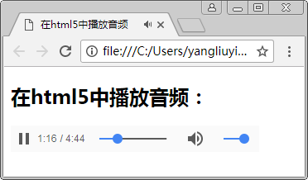
音频播放
语法
< audio src="音频路径"> </ audio >
示例
属性 | 值 | 说明
controls | controls | 如果出现该属性，则向用户显示控件，比如播放按钮
autoplay | autoplay | 如果出现该属性，则音频在就绪后马上播放
loop | loop | 如果出现该属性，则当音频结束时重新开始播放
preload | auto/meta/none | 如果出现该属性，则音频在页面加载时进行加载，并预备播放
<h2>在html5中播放音频：</h2>
<audio src="vedio/song.ogg" controls="controls" autoplay="autoplay">
您的浏览器不支持audio元素播放的音频
</audio>
演示示例04：HTML5实现音频播放
Notes:
教学指导：
【选讲内容】preload属性；
讲解思路：
1、简单介绍音频播放的语法，解释参数的作用；
2、演示（演示示例04：HTML5实现音频播放），仅设置路径，音频使用ogg格式的，在Firefox、Chrome中播放、或其他可正常播放的浏览器，页面没有出现音频播放的插件，为什么？引出<auto>标签的属性？
3、介绍各个属性、值、作用，其中preload的三个值解释一下即可：
auto：当页面加载后载入整个音频；
meta：当页面加载后只载入元数据；
none：当页面加载后不载入音频；
4、演示：在前面代码基础上，增加属性controls进行演示，说明这个属性必须；然后再分别演示属性autoplay、loop，让学员掌握这几个属性的作用（使用Firefox、Chrome、或其他可正常播放ogg格式的音频浏览器）；
5、演示：使用IE9及以上浏览器播放，出现问题？引出下面内容？

Slide 16
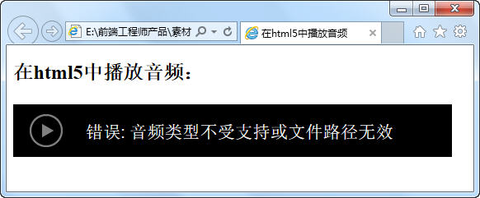
常见媒体音频格式和浏览器的支持
常见的音频格式
.mp3、.ogg
 | IE9 | Firefox3.5 | Opera10.5 | Chrome3.0 | Safari3.0
Ogg Vorbis |  | √ | √ | √
MP3 | √ |  |  | √ | √
Wav |  | √ | √ |  | √
Notes:
教学指导： 讲解思路：
1、讲解IE9及以上版本不支持ogg格式的文件；
2、介绍常见的音频格式、浏览器支持、<auto>标签支持的三种音频格式；
3、由<auto>支持的音频格式可以看到，存在浏览兼容性问题，那么怎么解决呢？

Slide 17
source元素
audio元素允许多个source元素
source可链接不同的音频文件
示例
<h2>在html5中播放音频：</h2>
<audio controls="controls">
<source src="vedio/song.ogg"/>
<source src="vedio/song.mp3"/>
您的浏览器不支持audio元素播放的音频
</audio>
演示示例04：HTML5实现音频播放
Notes:
教学指导： 讲解：
1、讲解source元素的作用，可实现浏览器兼容性的问题；
2、ogg和mp3 两种常用格式可以实现所有支持audio元素的浏览器播放音频，也可以添加更多的音频格式；
3、针对不支持audio元素的浏览器显示“不支持提示语”；
演示（演示示例04：HTML5实现音频播放）：
1、在上面代码的基础上改为增加<source>元素，进行演示，各个浏览器均支持；
2、在IE8或其他不支持audio元素的浏览器中演示，没有任何效果，讲解需要添加不支持浏览器的提示语；
目的：让学员掌握audio和source元素并灵活运用；

Slide 18
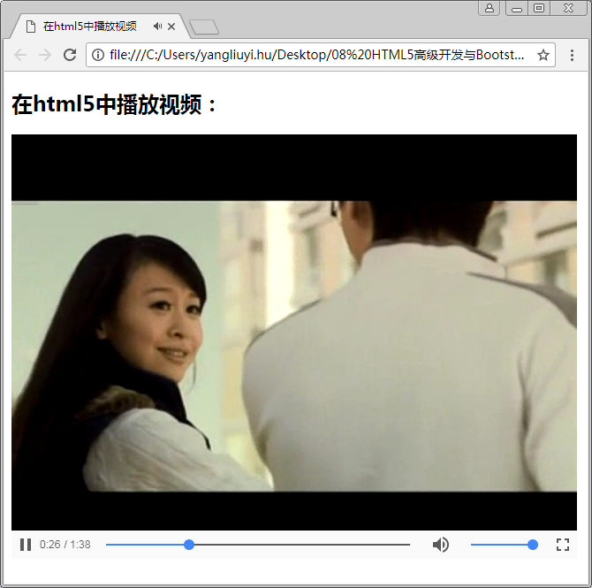
视频播放
语法
< video src="视频路径"> </ video>
示例
属性 | 值 | 说明
controls | controls | 如果出现该属性，则向用户显示控件，比如播放按钮
autoplay | autoplay | 如果出现该属性，则视频在就绪后马上播放
loop | loop | 如果出现该属性，则当视频结束时重新开始播放
preload | auto | 如果出现该属性，则视频在页面加载时进行加载，并预备播放
width/height | length(px) | 设置视频播放器的宽度/高度
<h2>在html5中播放视频：</h2>
<video src="vedio/vedio.ogg" controls="controls">
您的浏览器不支持video播放的视频
</video>
演示示例05：HTML5实现视频播放
Notes:
教学指导：
【讲解思路】视频语法讲解、演示时均与音频对比讲解，加深学员的印象；
【选讲内容】preload属性；
讲解：
1、与音频播放语法对比讲解，解释参数的作用；
2、说明<vedio>中的属性与<audio>中属性一样，只增加了两个width和height，单位px，通常设置视频宽度和高度使用CSS设置；
演示（演示示例05：HTML5实现视频播放）：
1、与<audio>演示一样，增加属性controls进行演示，说明这个属性必须；然后再分别演示属性autoplay、loop、height、width，让学员掌握这几个属性的作用（使用Firefox、Chrome、或其他可正常播放ogg格式的音频浏览器）；
2、演示：使用IE9及以上浏览器播放，出现问题？引出下面内容？

Slide 19
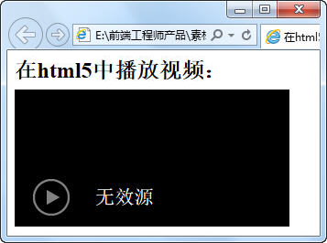
常见媒体视频格式和浏览器的支持
常见的视频格式
.avi、.flv、.mp4、.mkv、.ogv
 | IE | Firefox | Opera | Chrome | Safari
Ogg | No | 3.5+ | 10.5+ | 5.0+ | No
MPEG4 | 9.0+ | No | No | 5.0+ | 3.0+
WebM | No | 4.0+ | 10.6+ | 6.0+ | No
Notes:
讲解思路：
1、讲解IE9及以上版本不支持ogg格式的文件；
2、介绍常见的视频格式、浏览器支持、<vedio>标签支持的三种视频格式；
3、由<vedio>支持的音频格式可以看到，存在浏览兼容性问题，那么怎么解决呢？
演示结果：MP4格式的视频基本所有支持vedio的浏览器都支持；

Slide 20
source元素
video元素允许多个source元素
source可链接不同的视频文件
示例
<h2>在html5中播放音频：</h2>
<video controls="controls">
<source src="vedio/vedio.mp4"/>
<source src="vedio/vedio.ogg"/>
<source src="vedio/video.webm"/>
您的浏览器不支持video播放的视频
</video>
演示示例05：HTML5实现视频播放
Notes:
讲解：
1、讲解source元素的作用，可实现浏览器兼容性的问题；
2、ogg和mp4 两种常用格式可以实现所有支持vedio元素的浏览器播放视频，也可以添加更多的视频格式；
3、针对不支持vedio元素的浏览器显示“不支持提示语”；
演示（演示示例05：HTML5实现视频播放）：
1、在上面代码的基础上改为增加<source>元素，进行演示，各个浏览器均支持；
2、在IE8或其他不支持veido元素的浏览器中演示，没有任何效果，讲解需要添加不支持浏览器的提示语；
目的：让学员掌握video和source元素并灵活运用；

Slide 21

学员操作—微信小程序视频播放
练习
需求说明
使用HTML5方法实现视频播放
视频宽为400像素，高为250像素
视频打开后显示控件
视频打开后自动播放
完成时间：30分钟

Slide 22
共性问题集中讲解
常见问题及解决办法
代码规范问题
调试技巧
共性问题集中讲解

Slide 23
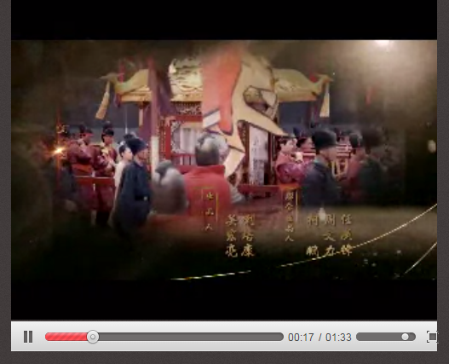
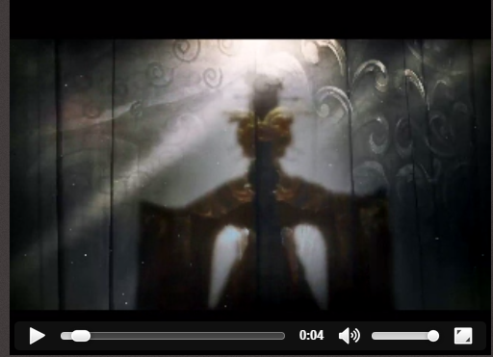
不同浏览器样式
Notes:
讲解：
1、从前面的演示可以看到，不同浏览器中视频样式、音频样式不一样？如何解决？
引出下面的内容

Slide 24
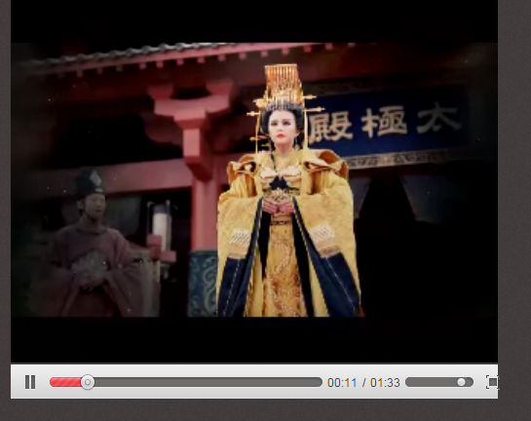
打造个性的视频播放器
实现思路
视频播放元素<video>
视频播放/暂停按钮
视频进度条，可以快速拖视频进行的对象
显示视频当前播放的时间和总时间
视频音量控制对象
设置全屏视频按钮
演示示例06：自定义视频播放器
Notes:
教学指导： 演示（示例06：自定义视频播放器）：
1、演示个性的视频播放器，在不同的浏览器中显示样式一样；
2、实现播放器的思路讲解，页面包括的元素：
1）视频播放元素<video>；
2）视频播放/暂停按钮；
3）视频进度条，可以快速拖视频进行的对象；
4）显示视频当前播放的时间和总时间；
5）视频音量控制对象；
6）设置全屏视频按钮；
3、制作静态页面，制作需要在页面上显示的元素样式；

Slide 25
打造个性的视频播放器需要用到的属性2-1
controls : 显示或隐藏用户控制界面
autoplay : 媒体是否自动播放
loop : 媒体是否循环播放
paused : 媒体是否暂停(只读)
ended : 媒体是否播放完毕(只读)
Notes:
讲解：
简单介绍各个属性的作用即可，后面演示会用到；

Slide 26
打造个性的视频播放器需要用到的属性2-2
currentTime : 开始播放到现在所用的时间
duration : 媒体总时间(只读)
volume : 0.0-1.0的音量相对值
muted : 是否静音
Notes:
讲解：
简单介绍各个属性的作用即可，后面演示会用到；

Slide 27
打造个性的视频播放器需要用到的方法
play() : 媒体播放
pause() : 媒体暂停
timeupdate() : 时间更新
canplay(): 可以播放
Notes:
讲解：
简单介绍各个方法的作用即可，下面演示会用到；

Slide 28
打造个性的视频播放器
示例
video.addEventListener('canplay', function() {
video.removeEventListener('canplay', arguments.callee);
//播放
play.addEventListener('click', function() {
video.play();
stopState();
}, false);
//暂停
pause.addEventListener('click', function() {
video.pause();
playState();
}, false);
//视频总时间
duration.innerHTML = toMS(video.duration);
//更新进度条及时间
video.addEventListener('timeupdate', function(event) {
currentTime.innerHTML = toMS(video.currentTime);
playBar.style.width = (video.currentTime / video.duration) * 100 + '%';
}, false);
//进度bar
seekBar.addEventListener('click', function(event){
var offsetX = event.offsetX;
var width = this.offsetWidth;
var scale = offsetX / width;
playBar.style.width = scale * 100 + '%';
video.currentTime = scale * video.duration;
}, false);
//音量bar
volume.addEventListener('click', function(event){
var offsetX = event.offsetX;
var width = this.offsetWidth;
var scale = offsetX / width;
video.volume = scale;
handle.style.width = scale * 100 + '%';
}, false);
//结束
video.addEventListener('ended', function(){
console.log('ended');
video.currentTime = 0;
playState();
}, false);
//全屏
fullScreen.addEventListener('click', function() {
video.webkitRequestFullScreen();
}, false);
//转分秒：mm:ss
function toMS(num) {
var m = Math.floor(num / 60);
m = m > 9 ? m : '0' + m;
var s = Math.floor(num % 60);
s = s > 9 ? s : '0' + s;
return m + ':' + s;
}
演示示例06：自定义视频播放器
Notes:
教学指导：
演示（示例06：自定义视频播放器）：
1、在上面的代码基础上继续添加代码演示；
2、简单介绍addEventListener事件监听的语法；
3、演示播放按钮的播放和暂停，按钮样式的改变；
4、演示进度条的改变、更新；
5、演示音量控制；
6、演示显示当前时间和视频总时间，时间格式如演示的格式；
7、演示全屏效果；
8、完善代码；
目的：学员理解并掌握播放器的事件、方法、属性，并能够会应用；
总结：本次课打造的个性播放器使用的事件、方法和属性，对<audio>音频播放器也一样适用，学员自己可以学习打造自己喜的音频播放器；

Slide 29
总结
视频和音频的应用场景
视频和音频实现方式
视频播放
音频播放
打造个性的视频播放器
HTML方法
HTML5新增多媒体元素方法
controls
autoplay
loop
preload
width/height
视频播放属性
常见格式
source元素
多媒体播放
controls
autoplay
loop
preload
视频播放属性
常见格式
source元素
Notes:
教学指导；
总结部分主要达到以下几个目的：
1、回顾内容。注意与与本章任务和目标不一样。本章任务和目标是是强调内容概貌，学到技术，告知要学习什么；总结时，要格外强调观点，把每一个知识点的观点结论都尽量突出出来。
2、整理逻辑。还应该把观点之间的逻辑联系梳理出来。从而使知识系统化、逻辑化。要帮助学员整清逻辑是总结的一大任务。

Slide 30
作业
课后作业
教员备课时根据班级情况在此添加内容，应区分必做、选做内容，以满足不同层次学员的需求
预习作业
教员备课时根据班级情况在此添加预习内容
Notes:
教学指导：

Slide 31


扫一扫 关注课工场
扫一扫 下载APP
Notes:
扫码进QQ群的二维码一般不需要在各个产品PPT中体现，
一般出现在直播课或其他类型的课程中，根据实际情况决定是否需要此二维码。
注意此二维码根据要进去的QQ群，二维码各不相同，请使用者自行制作添加。

